Slide 1
LAOS andrea barducci SILVI

Slide 2
Dove si trova?
Si trova in Asia sud-orientale, nella penisola indocinese
Confini: Vietnam-est
Cambogia-sud
Thailandia- sud-ovest
Mynmar (Birmania)-ovest
Cina-nord

Slide 3
Territorio e ambiente

Slide 4
Non ha sbocchi sul mare il suo territorio è costituito principalmente da altipiaNI E MONTAGNE, INFATTI È RICOPERTO DA FORESTE E SAVANe. il fiume principale è il mekong,il fiume piU' lungo e importante dell'indocina. è una importantissima via di comunicazione perchè il territorio ESSENDO montuoso non è facile da attraversare. IL FIUME è importante anche PER LA PESCA oggi purtroppo è profondamente inquinato a causa degli scarichi delle industrie. Nella parte confinante con la thailandia si trovano i monti di luang prabang, famosi per i templi

Slide 5
Fiume mekong

Slide 6
Templi nei monti luang prabang

Slide 7
Clima
Clima tropicale, i monsoni creano tre stagioni:
-la stagione delle piogge da giugno a ottobre
-la stagione fresca e secca da novembre a marzo
-la stagione secca e calda da aprile a maggio

Slide 8
Laos nella gEografia politica
è una repubblica popolare democratica
Lingua ufficiale: LAOTIANO
CAPITALE:VIENTIANE
EX COLONIA FRANCESE
INDIPENDENTE DAL 1954
NOME DEGLI ABITANTI: LAOTIANI
MONETA:KIP LAOTIANO
RELIGIONE:BUDDHISMO

Slide 9
ECONOMIA
È UNO DEI PAESI PIU POVERI DEL SUD EST ASIATICO ANCHE SE DAL 2017 LA SUA ECONOMIA HA SUBITO UNA BUONA CRESCITA.
SETTORE PRIMARIO:
L'AGRICOLTURA È LA PRINCIPALE FONTE DI SOSTENTAMENTO:
SI COLTIVA PER LO PIU RISO, PATATE DOLCI, VERDURE,MAIS CAFFÈ, CANNA DA ZUCCHERO; SONO UNO DEI MIGLIORI PRODUTTORI AL MONDO DI CAFFÈ.
ALLEVAMENTO
BUFALI Di ACQUA MAIALI, BOVINI, POLLAME
PESCA DAL FIUME MEKONG
SETTORE SECONDARIO: poco sviluppato lentamente in crescita:
industrie minerarie(estrazione oro rame e zinco)
energetiche (centrali idroelettriche costruite sul Mekong)
SETTORE TERZIARIO:
Poco sviluppato in crescita:
il turismo(templi buddisti e la natura)
i trasporti (stanno sviluppando i aereoporti,i porti fluviali e una ferrovia che lo collega che lo collega alla Cina e alla Thailandia)
:

Slide 10
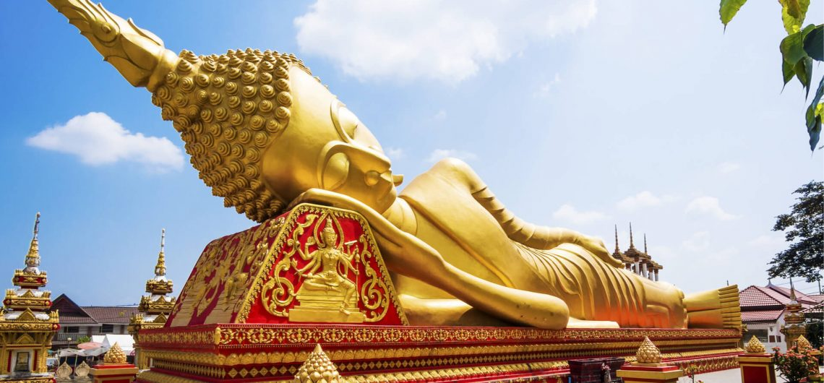
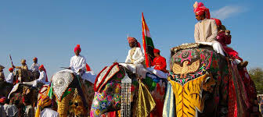
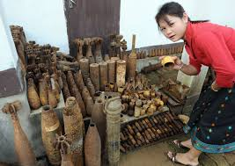
CURIOSITA'
È chiamato la bomba d'oro perchè durante la guerra del Vietnam fu bombardato dagli Stati Uniti e oggi ha ancora un grande problema per delle bombe inesplose
è chiamato il territorio dei mille elefanti perchè il nome Laos deriva dal regno Lan Xang che significa "Il regno dei mille elefanti". L' elefante per loro è animale sacro simbolo di potere
è chiamato il paese del silenzio per la sua natura tranquilla e per la spiritualità buddista

